Slide 1
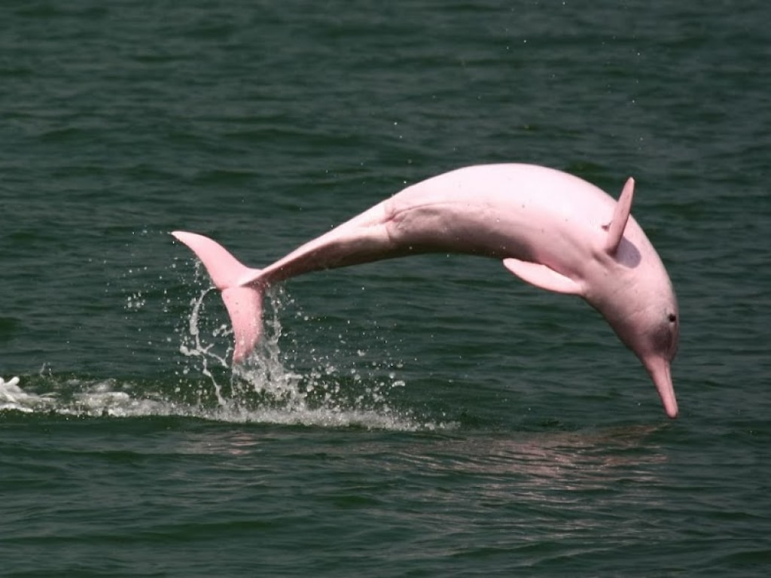
EL DOFÍ ROSA
Martí Cermerón
Sergio Centelles
Lucía Maturana
Sheila de Luna
Escola Honorable Josep Tarradellas, 3rB
Curs 2017-2018

Slide 2
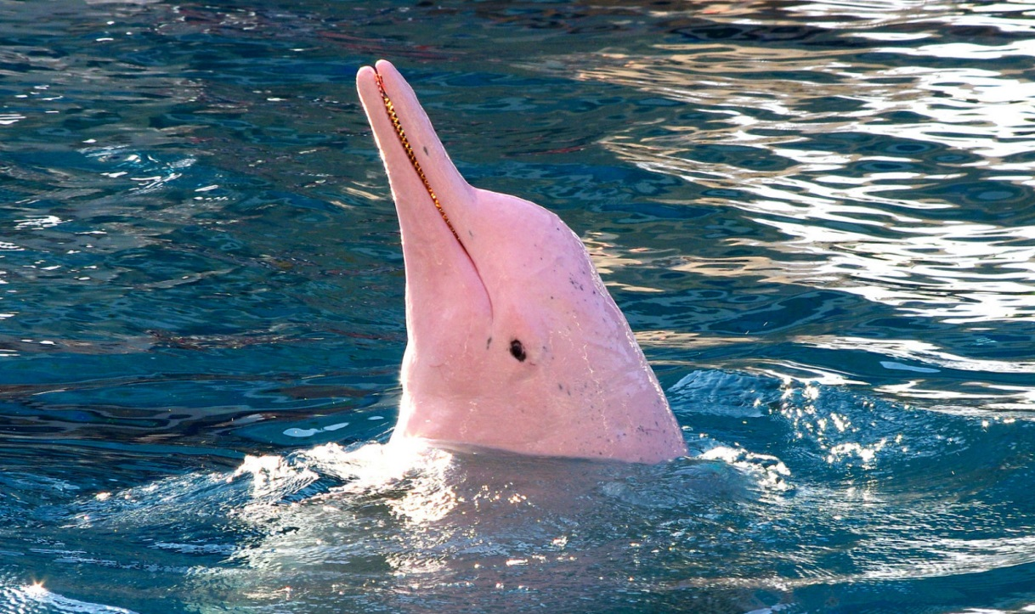
PER QUÈ HEM ESCOLLIT AQUEST ANIMAL?

Slide 3
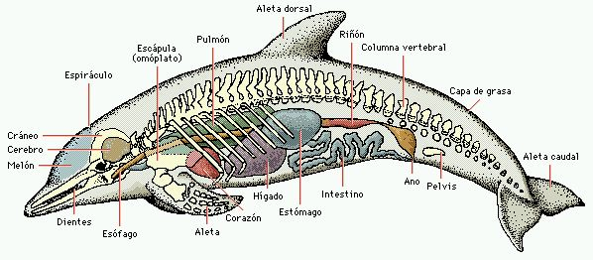
2. VERTEBRAT O INVERTEBRAT
El dofí rosa és vertebrat

Slide 4
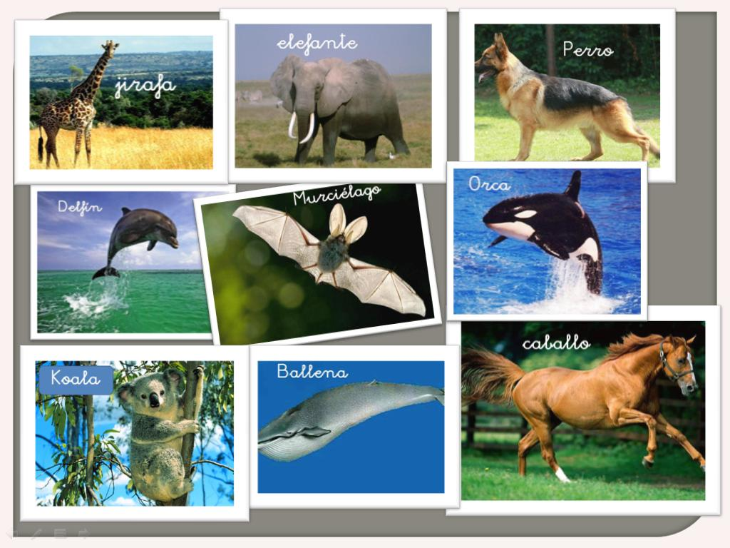
GRUP AL QUAL PERTANY
Pertany al grup dels mamífers

Slide 5
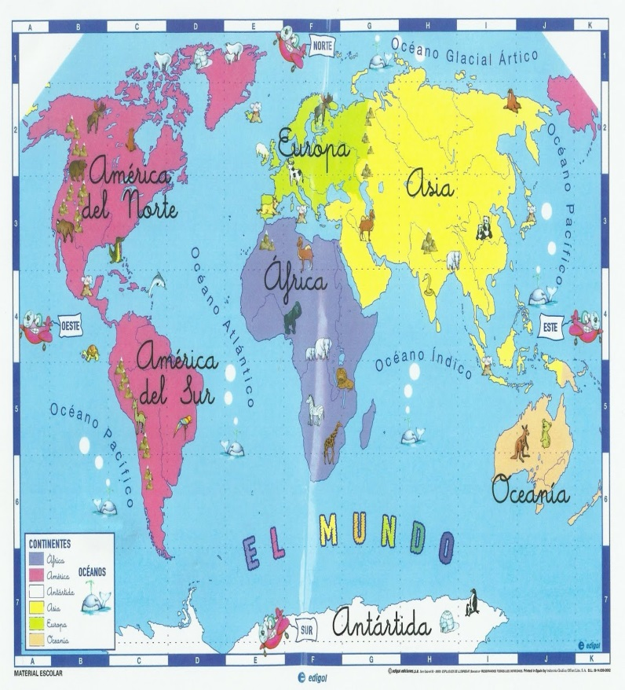
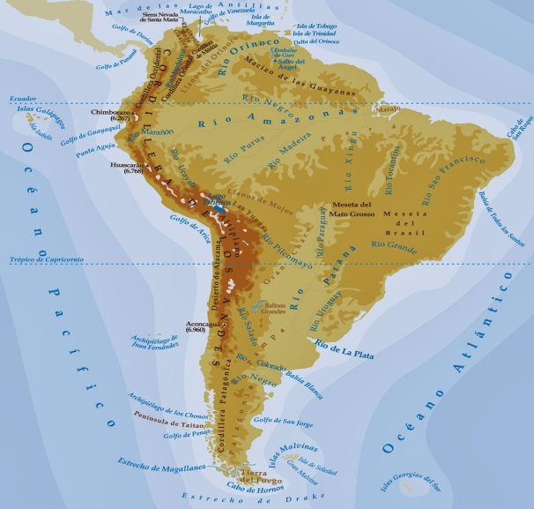
ON VIU?

Slide 6
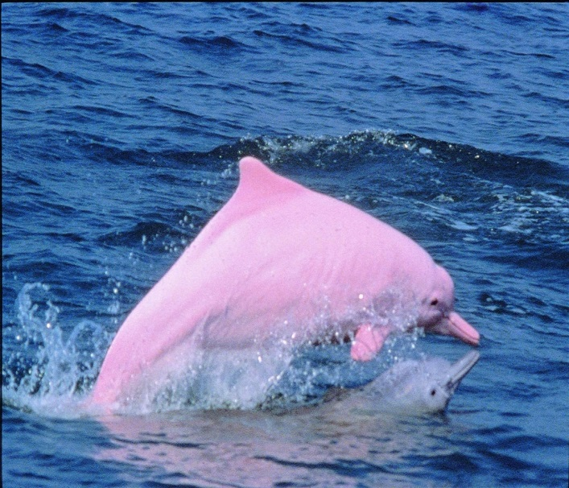
DESPLAÇAMENT
Neden molt en parella.
Arriben a una velocitat màxima de 22 km/h, encara que al moment de caçar és capaç de nedar en una velocitat de 30 km/h.

Slide 7
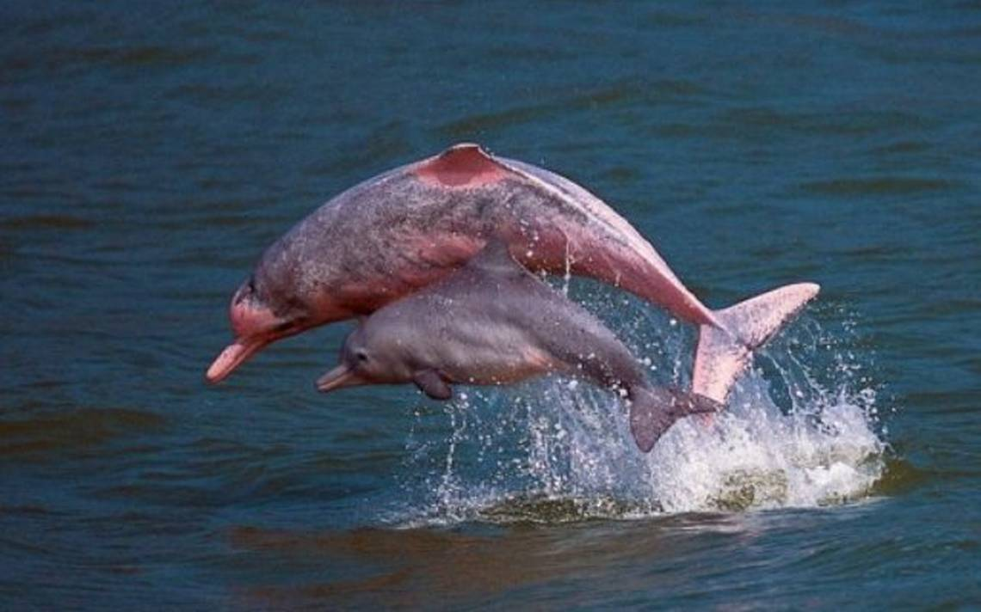
REPRODUCCIÓ
Neixen del ventre de la mare.
Tenen més probabilitats d'aparellament durant la primavera.

Slide 8
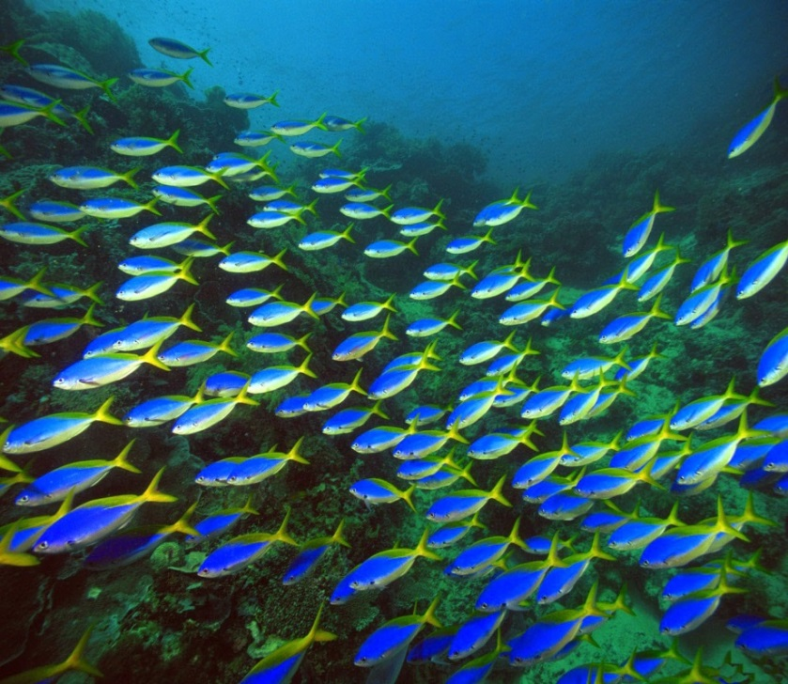
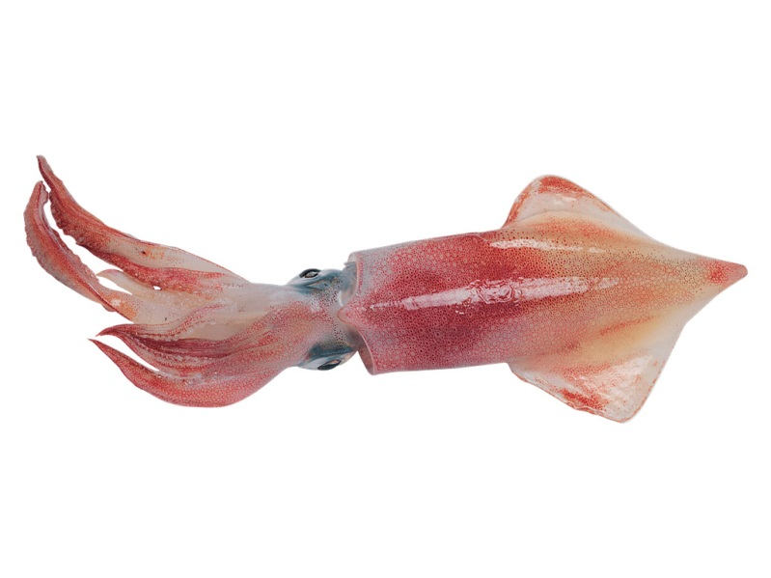
ALIMENTACIÓ

Slide 9
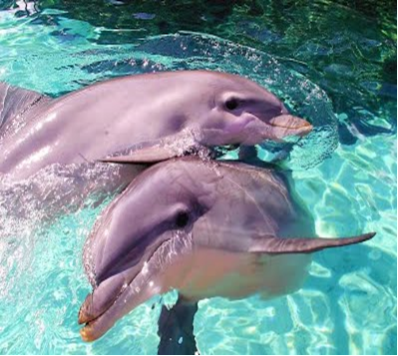
CURIOSITATS
Quan neixen son grisos, però quan es fan adults es tornen de color rosa.

Slide 10
REFLEXIÓ
Què hem après?

